Slide 1
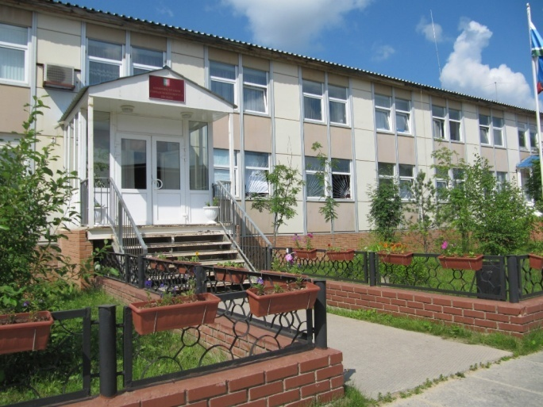
Администрация городского округа Пелым
Исполнение бюджета городского округа Пелым за 2021 год

Slide 2
Простое и наглядное представление о бюджете в доступной для граждан форме

Slide 5
Информация об основных параметрах местного бюджета на 2021 г.
Тыс. рублей
Основные параметры местного бюджета
 | 2021 (план) | 2021 (факт)
Доходы | 234 570,10 | 230 289,53
в т.ч. безвозмездные поступления | 143 615,39 | 139 005,71
Расходы | 277 536,51 | 236 407,25
Дефицит (-), Профицит (+) | -42 966,41 | -6 117,72
Муниципальный долг | 4 400,00 | 1 100,00

Slide 6
Структура исполнения доходов местного бюджета за 2021 год

Slide 7
Исполнение доходов местного бюджета за 2021 год
Тыс. рублей
Наименование | 2021 год (план) | 2021 год (факт)
НАЛОГОВЫЕ И НЕНАЛОГОВЫЕ ДОХОДЫ, В ТОМ ЧИСЛЕ: | 90 954,71 | 91 283,82
НАЛОГИ НА ПРИБЫЛЬ, ДОХОДЫ | 73 930,96 | 67 426,19
НАЛОГИ НА ТОВАРЫ (РАБОТЫ, УСЛУГИ), РЕАЛИЗУЕМЫЕ НА ТЕРРИТОРИИ РОССИЙСКОЙ ФЕДЕРАЦИИ | 4 275,04 | 4 218,09
НАЛОГИ НА СОВОКУПНЫЙ ДОХОД | 1 294,00 | 4 209,04
ЕДИНЫЙ НАЛОГ НА ВМЕНЕННЫЙ ДОХОД ДЛЯ ОТДЕЛЬНЫХ ВИДОВ ДЕЯТЕЛЬНОСТИ | 149,00 | 184,37
НАЛОГ,ВЗИМАЕМЫЙ В СВЯЗИ С ПРИМЕНЕНИЕМ ПАТЕНТНОЙ СИСТЕМЫ НАЛОГООБЛАЖЕНИЯ | 0,00 | 521,26
НАЛОГИ НА ИМУЩЕСТВО | 1 237,00 | 1 063,55
ГОСУДАРСТВЕННАЯ ПОШЛИНА | 7,00 | 7,19
ДОХОДЫ ОТ ИСПОЛЬЗОВАНИЯ ИМУЩЕСТВА, НАХОДЯЩЕГОСЯ В ГОСУДАРСТВЕННОЙ И МУНИЦИПАЛЬНОЙ СОБСТВЕННОСТИ | 4 698,00 | 8 286,93
ПЛАТЕЖИ ПРИ ПОЛЬЗОВАНИИ ПРИРОДНЫМИ РЕСУРСАМИ | 821,20 | 819,65
ДОХОДЫ ОТ ОКАЗАНИЯ ПЛАТНЫХ УСЛУГ И КОМПЕНСАЦИИ ЗАТРАТ ГОСУДАРСТВА | 3 659,51 | 4 149,44
ДОХОДЫ ОТ ПРОДАЖИ МАТЕРИАЛЬНЫХ И НЕМАТЕРИАЛЬНЫХ АКТИВОВ | 1 036,00 | 1 033,52
ШТРАФЫ, САНКЦИИ, ВОЗМЕЩЕНИЕ УЩЕРБА | 3,00 | 77,38
БЕЗВОЗМЕЗДНЫЕ ПОСТУПЛЕНИЯ, В ТОМ ЧИСЛЕ: | 143 615,39 | 139 005,70
СУБСИДИИ | 2 709,13 | 2 709,13
СУБВЕНЦИИ | 61 551,70 | 60 961,86
ИНЫЕ МЕЖБЮДЖЕТНЫЕ ТРАНСФЕРТЫ | 4 913,80 | 4 072,53
ДОТАЦИИ | 74 440,76 | 74 440,76
ВОЗВРАТ ОСТАТКОВ СУБСИДИЙ, СУБВЕНЦИЙ И ИНЫХ МЕЖБЮДЖЕТНЫХ ТРАНСФЕРТОВ, ИМЕЮЩИХ ЦЕЛЕВОЕ НАЗНАЧЕНИЕ, ПРОШЛЫХ ЛЕТ | 0,00 | -3 178,58
ИТОГО ДОХОДОВ | 234 570,10 | 230 289,53

Slide 8
Структура исполнения расходов местного бюджета за 2021 год

Slide 9
Администрация городского округа Пелым
ИСПОЛНЕНИЕ ПО РАСХОДАМ МЕСТНОГО БЮДЖЕТА ЗА 2021 ГОД
Тыс. рублей
Наименование | 2021 год (план) | 2021 год (факт)
ОБЩЕГОСУДАРСТВЕННЫЕ ВОПРОСЫ | 31625,35 | 28330,56
НАЦИОНАЛЬНАЯ ОБОРОНА | 305,60 | 305,60
НАЦИОНАЛЬНАЯ БЕЗОПАСНОСТЬ И ПРАВООХРАНИТЕЛЬНАЯ ДЕЯТЕЛЬНОСТЬ | 7786,00 | 6347,35
НАЦИОНАЛЬНАЯ ЭКОНОМИКА | 55101,24 | 50134,25
ЖИЛИЩНО-КОММУНАЛЬНОЕ ХОЗЯЙСТВО | 22667,62 | 13261,72
ОХРАНА ОКРУЖАЮЩЕЙ СРЕДЫ | 130,00 | 105,70
ОБРАЗОВАНИЕ | 116888,51 | 103094,25
КУЛЬТУРА, КИНЕМАТОГРАФИЯ | 30768,97 | 23634,86
СОЦИАЛЬНАЯ ПОЛИТИКА | 11662,82 | 10594,63
ФИЗИЧЕСКАЯ КУЛЬТУРА И СПОРТ | 381,40 | 381,09
СРЕДСТВА МАССОВОЙ ИНФОРМАЦИИ | 213,00 | 212,99
ОБСЛУЖИВАНИЕ ГОСУДАРСТВЕННОГО И МУНИЦИПАЛЬНОГО ДОЛГА | 6,00 | 4,25
ВСЕГО РАСХОДОВ | 277536,51 | 236407,25

Slide 10
Межбюджетные трансферты – средства, предоставляемые одним бюджетом бюджетной системы Российской Федерации другому бюджету Российской Федерации
Дотации - межбюджетные трансферты, предоставляемые на безвозмездной основе и безвозвратной основе без установления направлений и (или) условий их использования.
Субсидии - межбюджетные трансферты, предоставляемые бюджету другого уровня на условиях долевого финансирования расходов.
Субвенции - межбюджетные трансферты, предоставляемые бюджету другого уровня в целях исполнения государственных полномочий.

Slide 11
Безвозмездные поступления за 2021 год
Наименование | 2021 год (план) тыс. рублей | 2021 год (факт) тыс. рублей
СУБСИДИИ | 2 709,13 | 2 709,13
СУБВЕНЦИИ | 61 551,70 | 60 961,86
ИНЫЕ МЕЖБЮДЖЕТНЫЕ ТРАНСФЕРТЫ | 4 913,80 | 4 072,53
ДОТАЦИИ | 74 440,76 | 74 440,76
Всего | 143 615,39 | 139 005,70

Slide 12
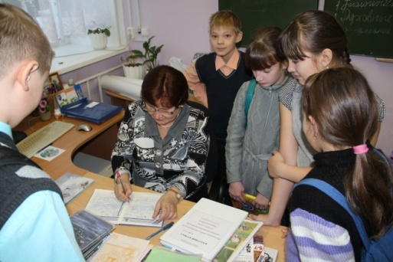
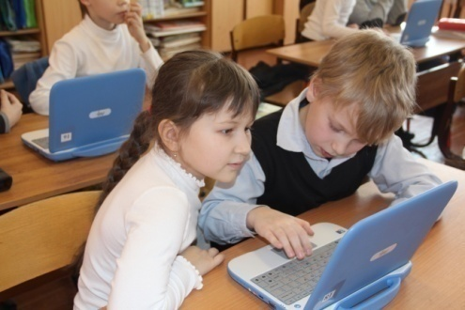
Администрация городского округа Пелым
Развитие системы образования в ГО Пелым
Дошкольное образование
Молодежная политика
103 094,25
тыс. руб.
Общее образование
Дополнительное образование
Другие вопросы в области образования
Поддержка талантливых детей и педагогов ;
Организация отдыха и оздоровление детей в учебное время;
Осуществление мероприятий по организации питания в муниципальных общеобразовательных организациях;
Проведение массовых молодежных акций;
Создание условий для присмотра и ухода за детьми, содержание детей, финансовое обеспечение на получение общедоступного и бесплатного дошкольного образования

Slide 13
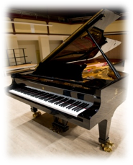
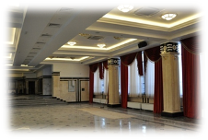
Администрация городского округа Пелым
23 634,86
тыс. руб.
МП «Развитие культуры в ГО Пелым на период до 2024 года»
:
Комплектование книжных фондов библиотек;
Организация деятельности историко-краеведческого музея, приобретение оборудования для хранения музейных предметов и музейных коллекций;
Обеспечение деятельности учреждений культуры и искусства и культурно-досуговой сферы;
Реализация мероприятий в сфере культуры, направленных на патриотическое воспитание граждан городского округа Пелым

Slide 14
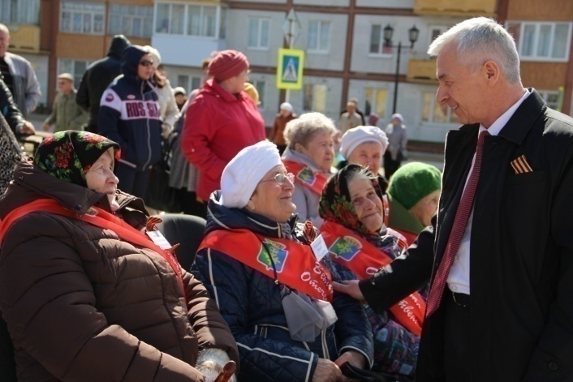
Администрация городского округа Пелым
10 594,63 тыс. руб.
СОЦИАЛЬНАЯ ПОЛИТИКА
.
Другие вопросы в области социальной политики
Пенсионное обеспечение
Социальное обеспечение населения
Охрана семьи и детства

Slide 15
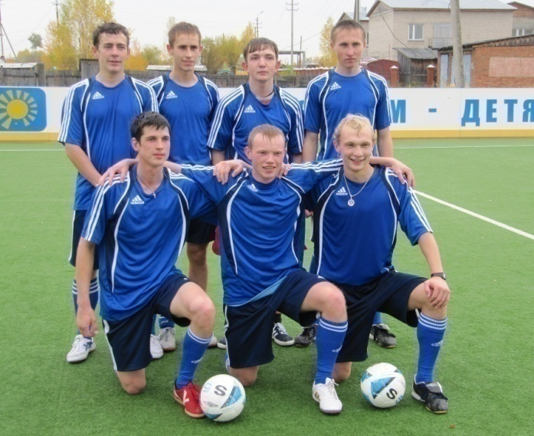
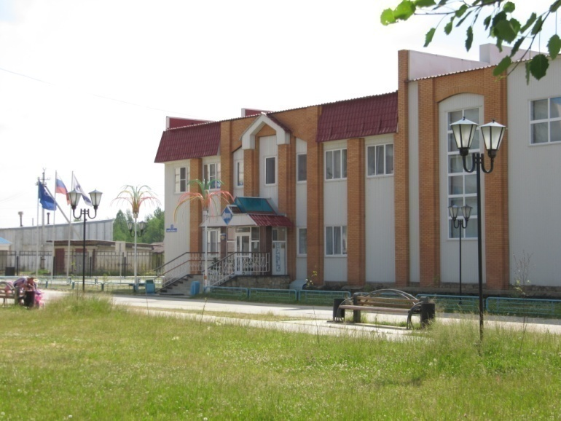
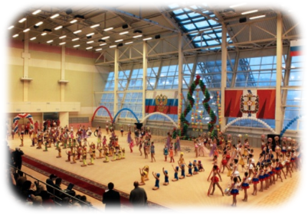
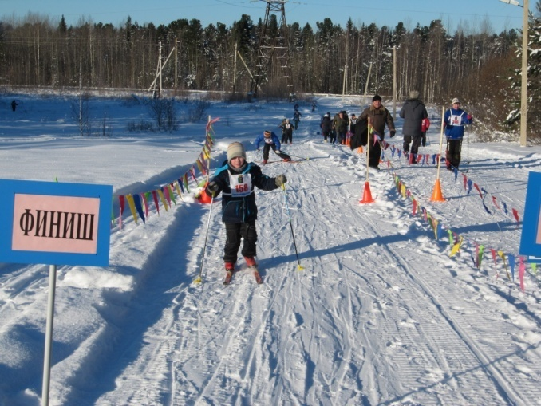
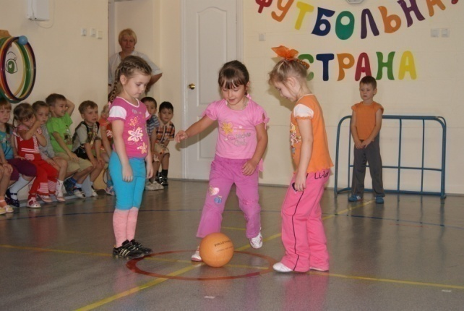
Администрация городского округа Пелым
ФИЗИЧЕСКАЯ КУЛЬТУРА И СПОРТ
381,09 тыс. руб.
Муниципальная программа Развитие физической культуры и спорта в городском округе Пелым до 2024 года

Slide 16
Администрация городского округа Пелым
264,94
тыс. рублей
Другие вопросы в области национальной экономики
Подготовка проектов межевания земельных участков и постановка их на кадастровый учет
Проведение оценочных работ в отношении земельных участков
разработка новой градостроительной документации
49 477,64
тыс. рублей
53,47
тыс. рублей
338,22
тыс. рублей
ДОРОЖНОЕ ХОЗЯЙСТВО
Содержание автомобильных дорог
Ремонт автомобильных дорог
Оснащение техническими средствами обучения, учебно-методическими материалами
Охрана, защита городских лесов
Комплексное благоустройство территории городского округа Пелым

Slide 17
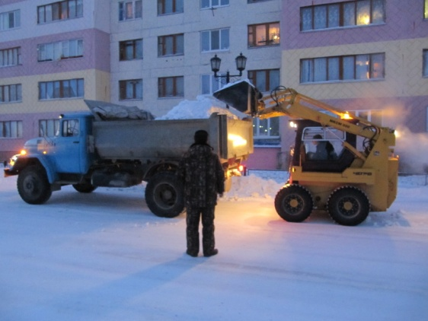
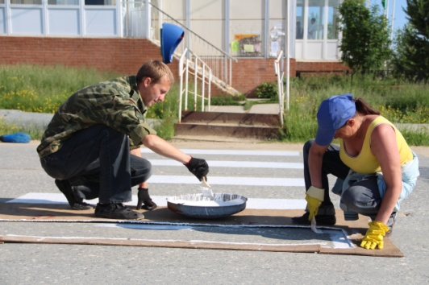
Администрация городского округа Пелым
13 261,72
тыс. рублей
Энергосбережение и повышение энергетической эффективности на территории городского округа Пелым
Коммунальное хозяйство
Благоустройство
Другие вопросы в области жилищно-коммунального хозяйства

Slide 18
Администрация городского округа Пелым
ОХРАНА ОКРУЖАЮЩЕЙ СРЕДЫ Муниципальная программа «Развитие жилищно-коммунального хозяйства, обеспечение сохранности автомобильных дорог, повышение энергетической эффективности и охрана окружающей среды в городском округе Пелым на 2015-2021 годы» включает в себя :
105,70
тыс. рублей
Проведение лабораторного контроля качества воды источников нецентрализованного водоснабжения

